Slide 1
Podnikové informační systémy
KMI / POIS

Slide 2
1. SEMINÁŘ 19.02.2025 (LS 2024/2025)
„KICK-OFF“

Slide 3
Harmonogram
Seminář | Datum | Téma semináře
1 | 19.02.2025 | Úvod do předmětu: IS, projekt, projektové řízení, obchod
2 | 26.02.2025 | Smlouva, Kick-off u zákazníka
3 | 05.03.2025 | Plán, Cílový koncept
4 | 12.03.2025 | Vyhodnocení úkolu 1, Metodiky vývoje: Vodopád, Agile a Hybrid
5 | 19.03.2025 | Agilní metodika Scrum
6 | 26.03.2025 | Podrobněji o Scrumu, propojení s Kanbanem
7 | 02.04.2025 | Nasazení a akceptace, Helpdesk, Rozvoj
8 | 09.04.2025 | Vyhodnocení úkolu 2, Jak budovat tým (pozn. kvalitně)
9 | 16.04.2025 | Úkol 3: prezentace/diskuze na vybraná témata
10 | 23.04.2025 | Úkol 3: prezentace/diskuze na vybraná témata
11 | 30.04.2025 | Úkol 3: prezentace/diskuze na vybraná témata
12 | 07.05.2025 | Cestou zaměstnance, freelancera nebo majitele firmy?
seminář 4 online
12 seminářů

Slide 4
Zápočet
Účast na 75 % seminářů.
Zaslat vypracované projektové úkoly (celkem tři úkoly).
Úkoly nevyžadují žádnou hlubší znalost jakéhokoliv oboru.
Všechny vytvořené úkoly lze následně využít v praxi.
Předpokládaná pracnost v řádu několika hodin.
Úkoly budou realizovány v týmech.
Předpoklad: samoorganizující se týmy a zapojení všech členů.
Úkoly:
Kick-off prezentace u Zákazníka (zadání na semináři 2).
Rozplánování projektu pomocí metodiky Scrum (zadání na semináři 7).
Prezentace na zvolenou problematiku (cca 30 minut), která IT trápí a diskuze nad možnostmi jak z ní ven (zadání na semináři 9).

Slide 5
Ostatní organizační informace
prezentace budou průběžně zveřejňovány: https://pfreiberg.cz
kontakt: freibergp@gmail.com
knihy
Informační systémy v podnicích - teorie a praxe projektování (Dominik Vymětal)
relativně čtivá; představuje základní koncepty informačních systémů ve firmách
Řízení IT projektů pro úplné začátečníky (Tomáš Komzák)
relativně čtivá; uvádí čtenáře do problematiky projektového managementu
Radical Candor: Be a Kick-Ass Boss Without Losing Your Humanity (Kim Scott)
velmi čtivá; ukazuje jak budovat a rozvíjet zdravý tým z pozice vedoucího; učí správným soft skills
Managing Successful Projects with PRINCE2® 2017 Edition (AXELOS)
nečtivá, složitá, ale plná informací; oficiální kniha k jedné z nejrozšířenějších metodik PRINCE2 (i verze pro agilní řízení)
Managing Humans: Biting and Humorous Tales of a Software Engineering Manager
a volné pokračování The Art of Leadership: Small Things, Done Well (Michael Lopp)
velmi čtivé; sbírky příběhů seniorního programátora, VP firmy Slack, dnes technický manažer v Apple

Slide 6
Krátké představení
Petr Freiberg
absolvent Aplikované informatiky (Bc.) a Informatiky (Mgr.) na KMI UP (2017)
dnes IT business konzultant (FreTech, s.r.o.)
vedoucí vývoje ve firmě M.I.T. Consulting, s.r.o. (2015-2021)
Olomouc, Brno, Praha, Most
většina vývojového týmu tvořena absolventy a studujícími Univerzity Palackého (15+ vývojářů a analytiků)
zakázkový i produktový vývoj (např. Elektronický Systém Spisové Služby nebo Energetický Portál)
Enterprise Java, portálová řešení, integrace na SAP
přes 10 let se podílím na tvorbě software pro státní organizace i soukromé podniky
specifika
projektové řízení se silným technickým přesahem
20 % času stále programuji
kombinace analýz, programování, projektového řízení, vedení týmů a mentoringu

Slide 7
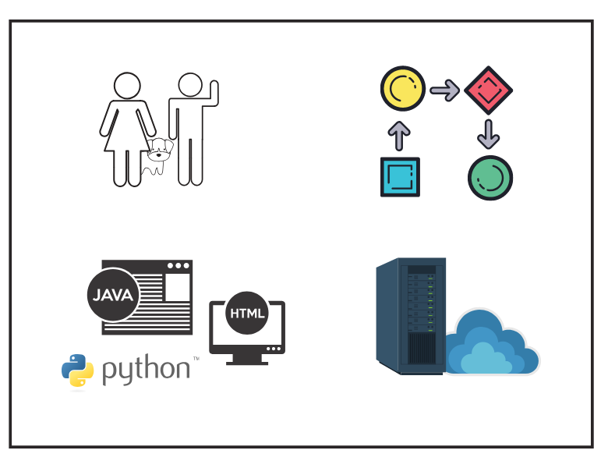
Co je to Informační Systém (IS)?
Informační systém je organizace lidí, kteří využívají software a hardware pro vykonávání procesů, které zpracovávají a transformují data (informace).

Slide 8
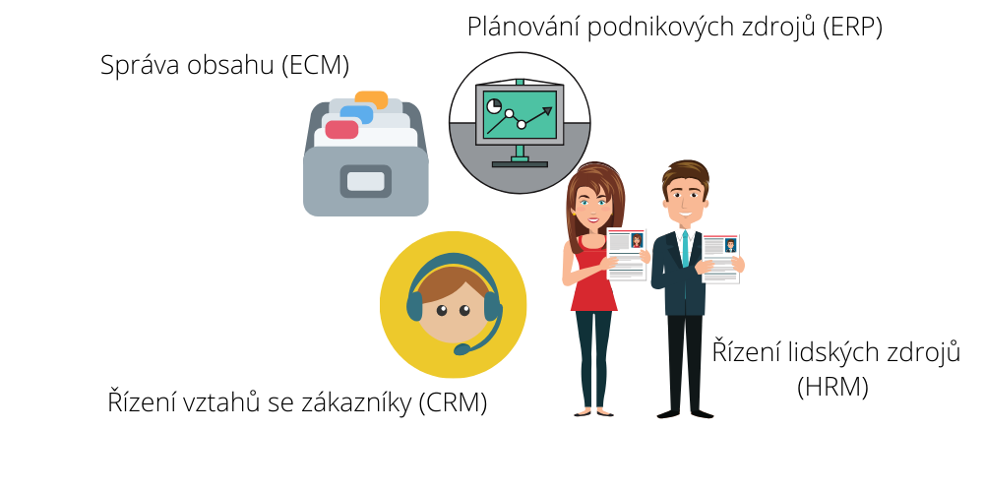
Co JE informační systém
A další….

Slide 9
Co NENÍ informační systém
ne každý kdo v práci používá počítač automaticky pracuje v IS
znaky, že aplikace je IS
kolaborace více uživatelů (jednotek, stovek i tisíců)
uživatelé pracují nad stejnými daty (nejčastěji uloženými v databázi)
pracují na základě metodiky (a jeden uživatel může rozbít data všech)
architektura klient-server
je integrována na další IS v rámci organizace a probíhá smysluplný rozvoj

Slide 10
Dva hlavní typy informačních systémů
Podnikové informační systémy
Veřejné informační systémy

Slide 11
Dva hlavní typy informačních systémů
Podnikové informační systémy
Finance, plánování, výroba, marketing, HR, … (SAP, Oracle)
Intranet pro zaměstnance (docházka, výplatní pásky, E-learning, FKSP, …)
Spisová služba
Specializované
…
Veřejné informační systémy
Obchodní rejstřík
Datové schránky
Facebook, Twitter, YouTube, Wikipedia
IDOS
Portál Občana
…

Slide 12
Rozdělení dle univerzálnosti
univerzální systémy
obecný systém, který se přizpůsobuje prostředí zákazníka (konfiguračně, „ohýbáním funkcionalit“, …)
implementuje buď samotný výrobce nebo jeho partnerská síť (příklad SAP Partner)
nutnost kompromisu
specializované systémy
systém určený pro vybranou skupinu organizací (např. univerzity, nemocnice, …)
přizpůsoben konkrétní problematice (doméně)
nutnost kompromisu je menší, ale i organizace řešící stejnou problematikou se liší
systémy na míru (bespoke software)
nejrizikovější implementace
kompromis není zapotřebí, i přesto výsledek často nebývá uspokojivý
produktová firma
servisní firma

Slide 13
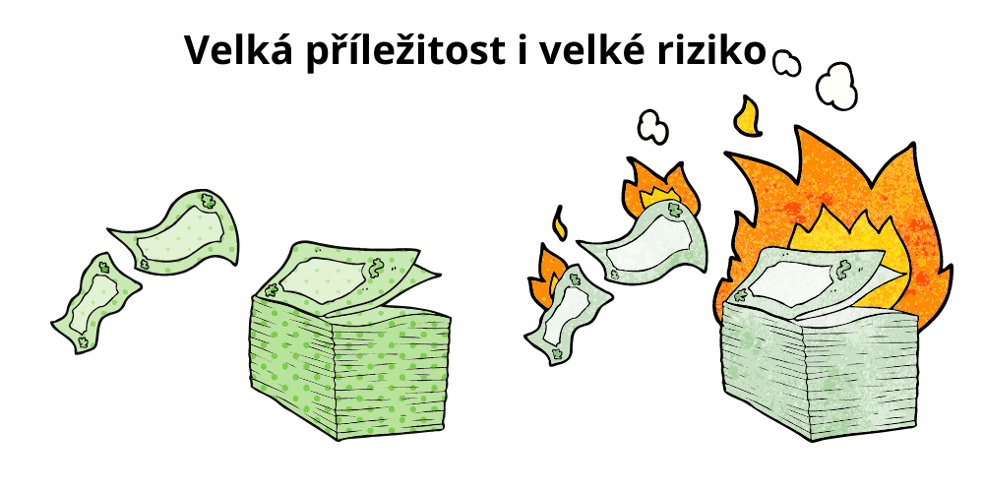
Proč vůbec IS zavádět?
dříve: hlavním cílem zvýšení efektivity organizace
dnes: IT a IS přímo generují hodnotu podniku a jeho postavení na trhu
v soukromé i státní sféře dochází k masivnímu přesunu na internet a s tím spjaté rozsáhlé digitalizaci
informační systém se zavádí v rámci projektu (je jeho výstupem)

Slide 14
Několik statistik o projektech (McKinsey)
Projekty v USA i ve světě
z 840 projektů placených z federálního rozpočtu bylo špatně naplánováno nebo implementováno
49 % z nich
podle studie z roku 2020 společnosti KPMG 70 % organizací zažilo alespoň jeden neúspěšný projekt v předchozích 12 měsících.
Ohrožení existence firmy
z 5 400 velkých IT projektů (rozpočet přesahující 15 milionů dolarů) se 17 % zvrhlo natolik, že ohrožují samotnou existenci firmy
černá labuť: projekt, který překročí rozpočet o 200 % - 400 % oproti plánu
Velké projekty, velké ztráty
velké IT projekty v průměru překročí rozpočet o 45 % a dodají o 56 % méně funkcionalit
než se předpokládalo
podle studie Standish Group 66 % technologických projektů končí neúspěchem
příklady: eLWIS (Lidl a SAP), Everest (Raiffeisenbank a eBank)

Slide 15
Několik statistik o projektech (Geneca)
Pesimismus
75 % respondentů přiznalo, že jejich softwarové projekty jsou podle nich téměř vždy odsouzeny k neúspěchu
Předěláváme a předěláváme
78 % respondentů uvedlo, že business v podstatě nikdy neví co od IT projektu chtít
80 % respondentů uvedlo, že nejméně polovinu času stráví předělávkami hotových funkcionalit
Nevíme kam míříme, ale letíme tam tou nejvyšší rychlostí
pouze 55 % respondentů má pocit, že jim jsou jasné cíle projektu
pouze 23 % respondentů uvedlo, že se jako projektový tým vždy shodnou, že je
projekt dokončen

Slide 16
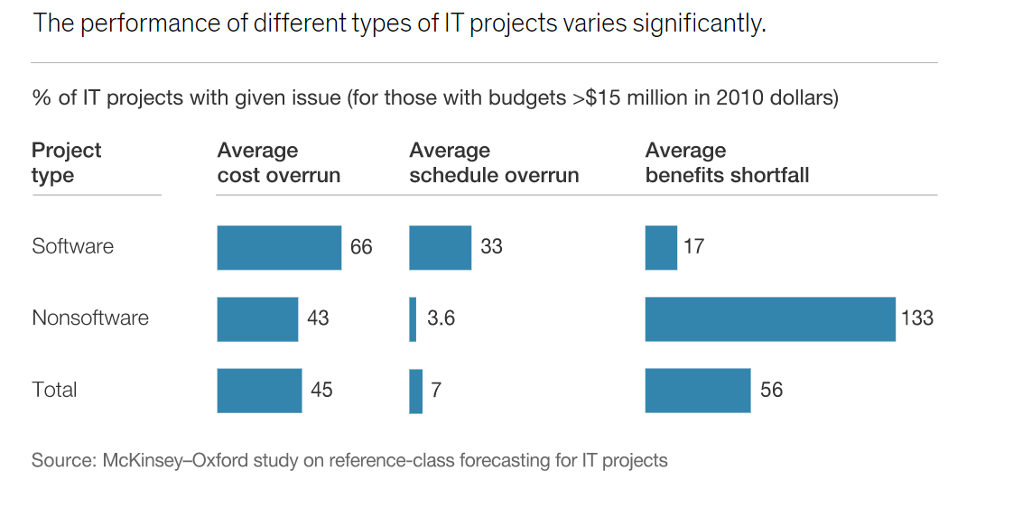
IT projekty jsou prostě výjimečné
Zdroj: McKinsey
Kdyby míra selhání, kterou zažíváme v IT byla analogická i ve stavebnictví, tak by byla města plná rozestavěných budov a děravých mostů.

Slide 17
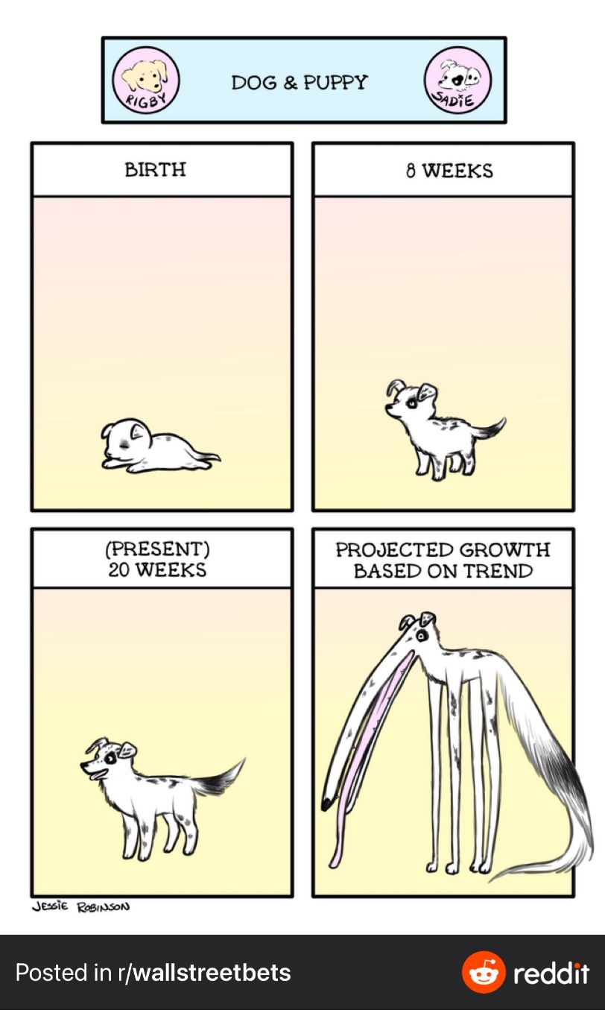
Předpoklady nemusí být vždy správné

Slide 18
Co je to vlastně ten Projekt?
Projekt je dočasná organizace vytvořená za účelem dodání jednoho nebo více produktů, které popisuje obchodní případ (PRINCE2)
nebo
Projekt je dočasné úsilí s cílem vytvořit unikátní produkt nebo službu (PMBOOK)
nebo
Soubor činností vedoucích k přípravě a zavedení IS nebo jeho části v podniku, a to jak z hlediska Zákazníka tak z hlediska Dodavatele (Vymětal)

Slide 19
Vztah mezi projektem a IS
projekt
informační systém
(cíl projektu)
Cílem našeho projektu je zavést informační systém

Slide 20
Typické znaky projektu
pevně daný začátek a konec
jasný cíl a užitek (SMART) – Specific, Measurable, Achievable, Realistic, Time-bound
jedinečný a unikátní sled událostí, které vyžadují specifický způsob řízení
vyšší riziko než business as usual (dodání IS vs. jeho každodenní používání)
u Zákazníka nebývá běžnou událostí a způsobuje nervozitu

Slide 21
Co je to projektové řízení?
projektové řízení = projektový management = řízení projektů = project management
zabývá se realizací projektů a řízení jednotlivých činností při těchto realizacích
ve světě neomezeného času a peněz by projektové řízení nebylo příliš důležité
specifické v tom, že řídící pracovníci mají vliv na podřízené pouze v rámci projektu
přístup
PRINCE2, PMP (metodiky) vs. Reaktivní řízení (vedu to tak nějak po svém)
nevymýšlet znovu kolo (analogie s frameworky nebo knihovnami v programování)
musím vždy přizpůsobit konkrétní firmě a projektu (robot vs. hrdina)

Slide 22
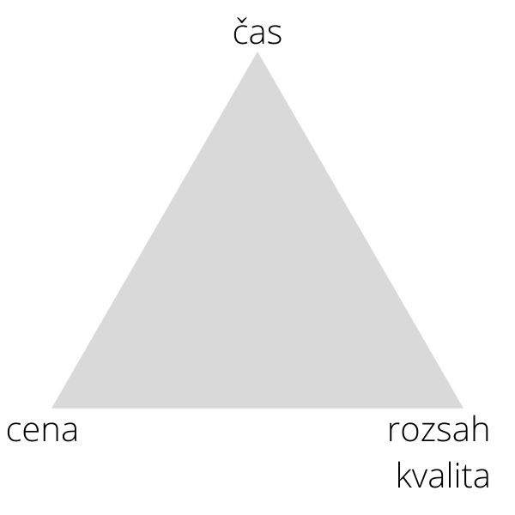
Základní parametry projektu
projekt řídíme
časem (harmonogram)
cenou (rozpočet)
rozsahem
kvalitou
projektový „trojimperativ“

Slide 23
Proč projekty končí neslavně?
neschopnost vést (leadership na bodu mrazu)
nedostatečné nebo nerealistické plánování
scope creep (nekontrolovaný růst rozsahu)
nepřesné nebo mylné požadavky vedoucí k předělávkám
špatné rozdělení odpovědností, nedostatečné schopnosti
neexistující pravidla pro spolupráci
…

Slide 24
Rozdílná očekávání
Zákazník vs. Dodavatel: rozdílná projektová očekávání
Zákazník | Dodavatel
Dodržení smluvené ceny, ideálně její snížení | Vyčerpání rozpočtu, získání dalších zakázek
Dodávka ve smluveném rozsahu, změny a rozšíření na vrub Dodavatele | Změnové požadavky a rozšíření řešeny jako vícepráce
Dokumentace, manuály, zaškolení uživatelů, podpora | Využití kapacit Zákazníka pro určité projektové úkoly
Dosažení předpokládaných výsledků zavedení IS | Využití již existujících řešení a vlastních zdrojů
Výhodné akceptační podmínky – platba až po odevzdání | Výhodné akceptační podmínky – platby po dosažení milníků

Slide 25
Rozdílné startovní body
Greenfield vs. Brownfield
Greenfield
nové eCommerce řešení, Zákaznický Portál, HR aplikace
přepsání staré aplikace (zůstávají business pravidla) – příklad Netscape, Windows projekt Pyramid
zavedení nové generace technologie - 4G
Brownfield
přidání nové funkcionality, refaktor legacy kódu, upgrade a migrace technologií
integrace mezi systémy
Greenfield | Brownfield
Nejsme omezeni předchozí technologií: architektura, framework, … | Musíme se přizpůsobit existujícímu prostředí
Minimum Viable Product | End-to-end audit
Riziko nezvládnutí komplexnosti systému | Riziko pomalého vývoje

Slide 26
Odlišná pozice vůči Zákazníkovi
Hlavní dodavatel vs. subdodavatel
Externí dodávky
Interní vs. Externí dodávky
externí dodávky jsou vždy nejrizikovější
Hlavní dodavatel balancuje mezi Zákazníkem a Subdodavatelem
důležité je nastavit od začátku jasná pravidla (což však neznamená, že nebudou ignorovány)
Hlavní dodavatel | Subdodavatel
Řeší systém jako celek | Řeší určitou část
Důležitý je vztah se Zákazníkem | Důležitý je vztah s Hlavním dodavatelem
Riziko externí dodávky | Riziko, že projekt nebude zvládnut jako celek

Slide 27
Moje role v týmu
naše role v týmu a role našeho týmu v projektu
na začátku si ujasněte CO se od váš čeká a CO můžete očekávat od ostatních
zjednodušeně dle PRINCE2 (existují i jiná rozdělení)
Sponzor (Executive): osoba pověřená a plně zodpovědná za dodání projektu
Hlavní uživatel (Senior User): jeden nebo více koncových uživatelů, kteří budou výstup projektu (systém) používat
Hlavní dodavatel (Senior Supplier): jeden nebo více uživatelů, kteří zodpovídají za výběr Dodavatele (nejčastěji IT odd.)
Projektový manažer (Project Manager): řídí projekt na základě mandátu projektového výboru
Týmový manažer (Team Manager): zástupce Dodavatele (My)

Slide 28
V jaké fázi vstupujeme do hry?
Předprojektová fáze
prvotní myšlenka
hrubý souhrn požadavků
studium proveditelnosti
SWOT analýza, cíl
business case (obchodní případ)
…
rozhodnutí o zahájení projektu

Slide 29
V jaké fázi vstupujeme do hry?
Projektová fáze
Iniciace projektu
soupis požadovaných funkcí
výběr Dodavatele
uzavření smlouvy
Realizace projektu
analýza
návrh řešení
realizace
testování
akceptace a nasazení do provozu
ukončení projektu
vstupuje náš obchod
vstupuje náš vývojový tým

Slide 30
V jaké fázi vstupujeme do hry?
Poprojektová fáze
systém je v běžném provozu, probíhá servis (pokud je zasmluvněn)
může započít příprava případného rozvoje
po skončení projektu je vhodný čas na retrospektivu (terapie – říct si jak to šlo)
případná rozvojová smlouva je opět projektem

Slide 31
Shrnutí
Informační systém
rozdělení informačních systémů (je jich mnohem více)
veřejné vs. podnikové
univerzální, specializované, na míru
produktová vs. servisní firma
statistiky (ne vždy se daří)
projekt a vztah mezi projektem a IS
cílem projektu je zavést IS
čas, cena, rozsah, kvalita

Slide 32
Shrnutí
projektové řízení a další podmínky k úspěchu
zabývá se realizací projektů a řízení jednotlivých činností při těchto realizacích
metodiky
další podmínky k úspěchu
náš pohled
Zákazník vs. Dodavatel
Greenfield vs. Brownfield
Hlavní dodavatel vs. Subdodavatel
kdy vstupujeme do hry
obchod
vývojový (realizační) tým

Slide 33
Zajímavosti ke čtení
https://www.joelonsoftware.com/2000/04/06/things-you-should-never-do-part-i/
https://blog.zvestov.cz/software%20development/2019/10/22/servisni-versus-produktova-firma.html
https://mypmi.eu/2018/04/02/jak-se-zdolava-everest/

